Slide 1



স্বাগতম

Slide 2


পরিচিতিঃ
মোঃ শফিকুল ইসলাম
বি , এস সি ( বি এড) সহকারী শিক্ষক (গণিত)
তালোড়া বালিকা উচ্চ বিদ্যিালয়,
দুবচাঁচিয়া ,বগুড়া ।
মোবাইল নং ০১৭৪৭১৩৩৪২৩
আইডি নং ২৭

Slide 3


পাঠ পরিচিতি
শ্রেনিঃ দশম
বিষয়ঃ গণিত
অধ্যায়ঃ তৃতীয়
সময়ঃ ৫০ মিনিট
তারিখঃ ১৭-০২-১৪

Slide 4


=7
5 =
a = 7
a ও b কে বলব রাশি
b= 5
a+b=7+5=12
a-b=7-5=2
ab=7×5=35

Slide 5
আজকের পাঠের বিষয়
বীজগাণিতিক রাশি

Slide 6
শিখন ফলঃ
এই পাঠ শেষে শিক্ষার্থীরা -
বীজগাণিতিক রাশি কি তা বলতে পারবে?
বীজগাণিতিক রাশির সূএও সূএের প্রয়োগ
করতে পারবে?
বিভিন্ন গানিতিক সমস্যার সমাধান করতে
পারবে ?

Slide 7

১। বীজগাণিতিক রাশিঃ
প্রক্রিয়া চিহ্ন এবং সংখ্যা নির্দশক অক্ষর প্রতীক এর অর্থবোধক বিন্যাসকে বীজগাণিতিক রাশি বলে। যেমন-2a+3b-4c বীজগাণিতিক রাশিতে a,b,c,d………ইত্যাদি বর্নমালার মাধ্যমে বিভিন্ন তথ্য প্রকাশ করা হয়।
২।বীজগাণিতিক সূত্রঃ
বীজগাণিতিক প্রতীক দ্বারা প্রকাশিত যেকোন সাধারন নিয়মকে বীজগাণিতিক সূত্র বলা হয়।

Slide 8
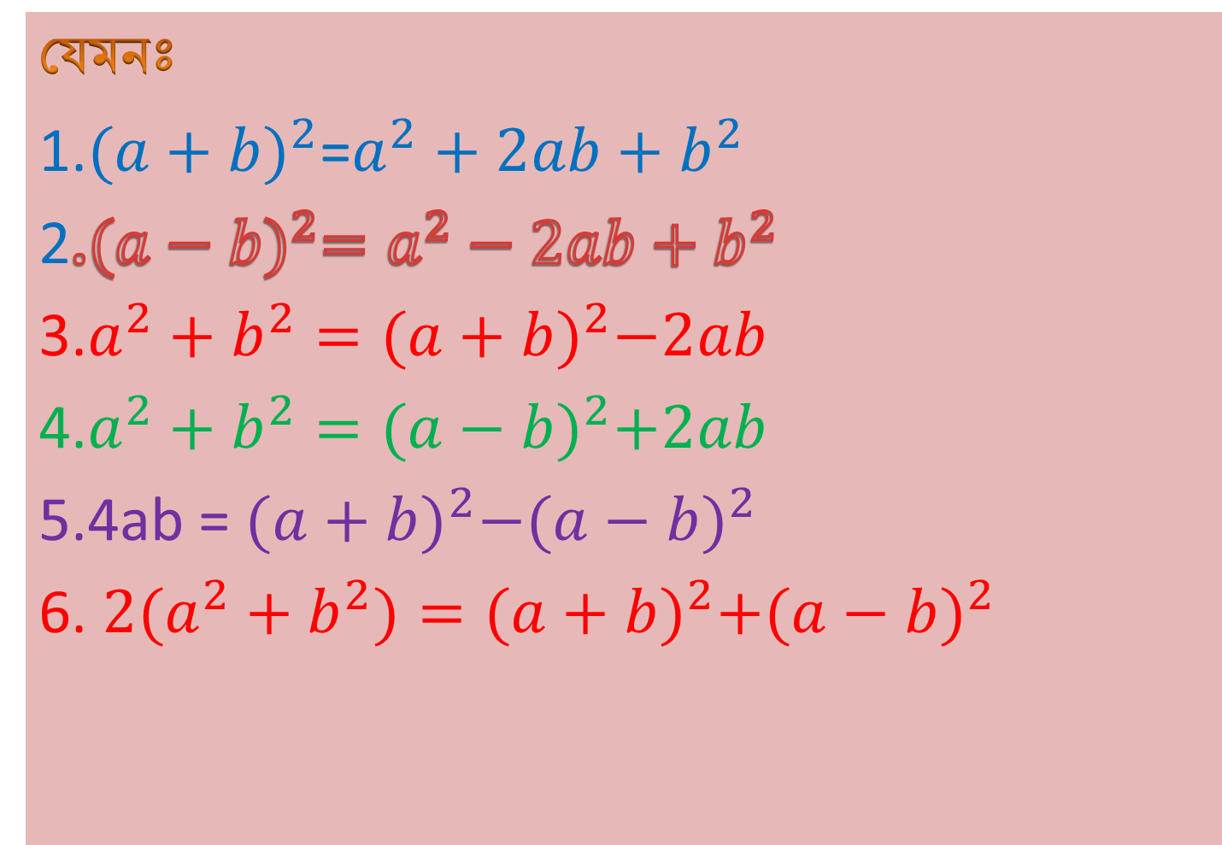
যেমনঃ
1.${(a+b)}^{2}$=$a^{2}+2ab+b^{2}$
2.${(a−b)}^{2}=a^{2}−2ab+b^{2}$
3.$a^{2}+b^{2}={(a+b)}^{2}−2ab$
4.$a^{2}+b^{2}={(a−b)}^{2}+2ab$
5.4ab = ${(a+b)}^{2}−{(a−b)}^{2}$
6. ${2(a}^{2}+b^{2})={(a+b)}^{2}+{(a−b)}^{2}$

Slide 9
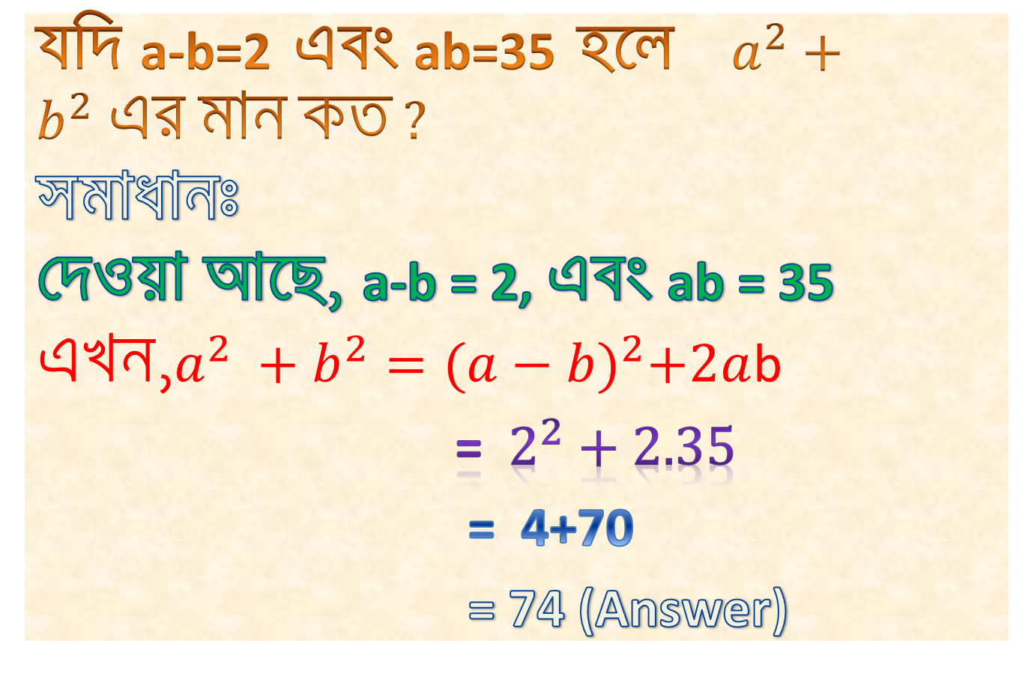
সূত্র গুলোর প্রয়োগঃ (একক কাজ)
সময়ঃ৩মিনিট
যদি a-b=2 এবং ab=35 হলে $a^{2}+b^{2} এর মান কত ?$
সমাধানঃ
দেওয়া আছে, a-b = 2, এবং ab = 35
এখন,$a^{2} +b^{2}={(a−b)}^{2}+2a$b
= $2^{2}+2.35$
= 4+70
= 74 (Answer)

Slide 10
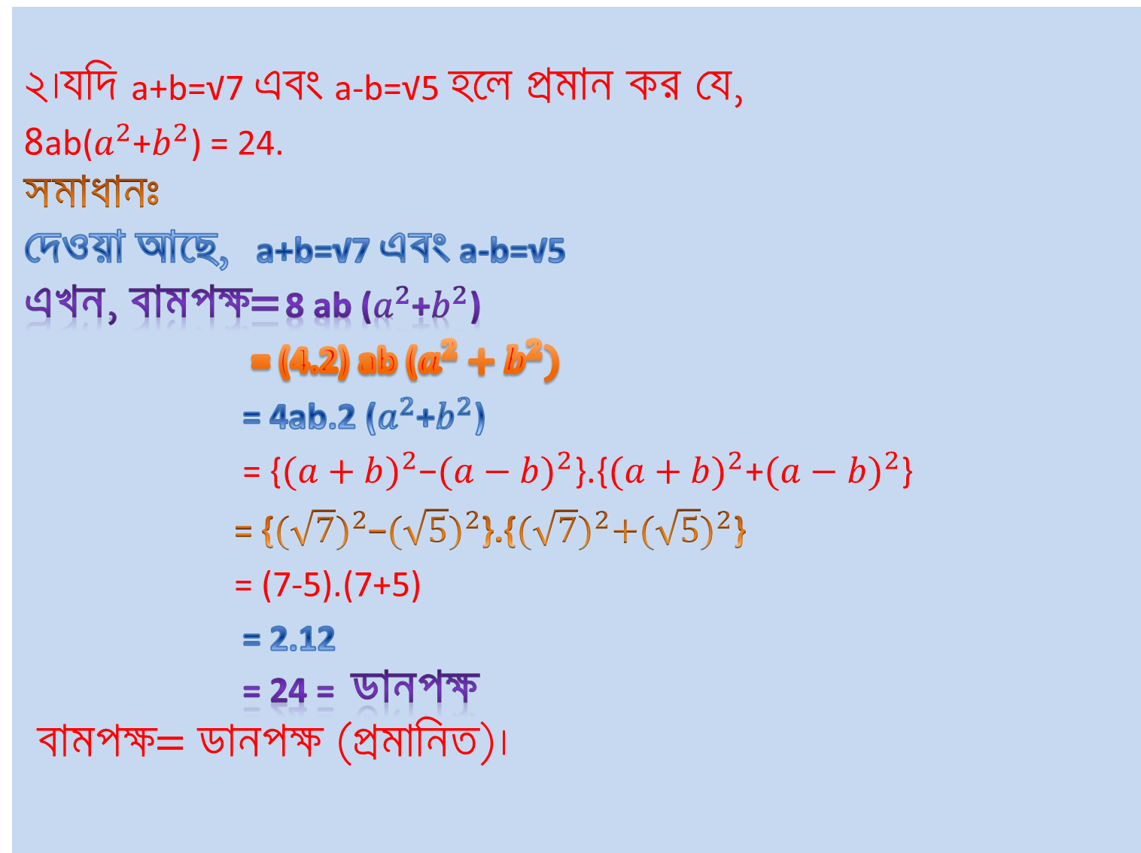
২।যদি a+b=√7 এবং a-b=√5 হলে প্রমান কর যে,
8ab($a^{2}$+$b^{2}$) = 24.
সমাধানঃ
দেওয়া আছে, a+b=√7 এবং a-b=√5
এখন, বামপক্ষ= 8 ab ($a^{2}$+$b^{2}$)
= (4.2) ab ($a^{2}+b^{2})$
= 4ab.2 ($a^{2}$+$b^{2}$)
= {${(a+b)}^{2}$−${(a−b)}^{2}$}.{${(a+b)}^{2}$+${(a−b)}^{2}$}
= {${(\sqrt{7})}^{2}$−${(\sqrt{5})}^{2}$}.{${(\sqrt{7})}^{2}+{(\sqrt{5})}^{2}$}
= (7-5).(7+5)
= 2.12
= 24 = ডানপক্ষ
বামপক্ষ= ডানপক্ষ (প্রমানিত)।

Slide 11

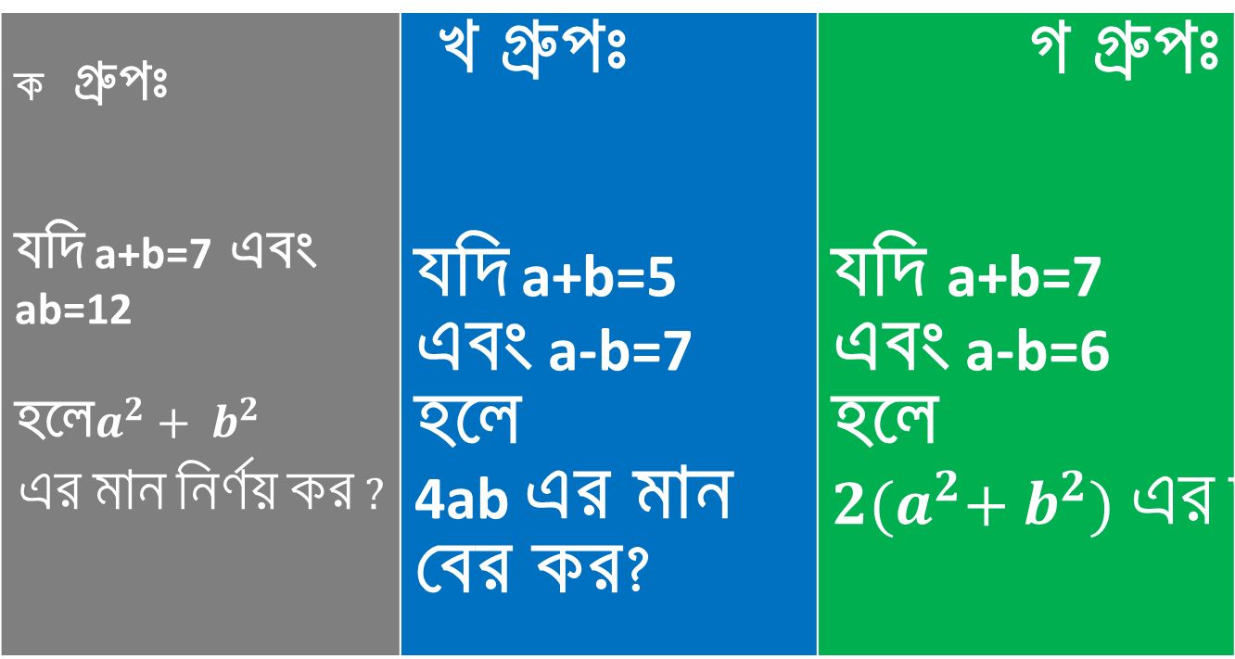
দলীয় কাজ
সময়ঃ ৭মিনিট
ক গ্রুপঃ যদি a+b=7 এবং ab=12 হলে$a^{2}+ b^{2}$ $$এর মান নির্ণয় কর ?$$ | খ গ্রুপঃ যদি a+b=5 এবং a-b=7 হলে 4ab এর মান বের কর? | গ গ্রুপঃ যদি a+b=7 এবং a-b=6 হলে $${2(a}^{2}+{ b}^{2}) এর মান বের কর?$$

Slide 12

মূল্যায়ন
১।যদি a+b=4 এবং a-b=4 হয়,
ab এর মান কত ?
(ক∙) ০ (খ) ৩২ (গ) -৩২ (ঘ) -০

Slide 13
বাড়ীর কাজ
১। যদি a+b = 5 এবং a-b=7 হলে ab এর মান বের কর ।
২। যদি a-b=5 এবং ab= 6 হলে a+b এর মান বের কর।

Slide 14

ধন্যবাদ

